Slide 1
PCNNcec : 基于云-边缘-客户端协作的高效 隐私保护卷积神经网络推理
论文研讨
Speaker：刘洋
Notes:
Who
1.1标题页
论文和speaker信息

Slide 2
PCNNcec
1.PCNNcec 论文摘要，研究背景、动机、贡献
2.系统方案陈述
3.预备知识
4.系统实现
5.实验、安全性证明
6.论文讨论
目录
Notes:
Who
1.1标题页
论文和speaker信息

Slide 3
PCNNcec
1.PCNNcec 论文摘要，研究背景、动机、贡献
2.系统方案陈述
3.预备知识
4.系统实现
5.实验、安全性证明
6.论文讨论
目录
Notes:
Who
1.2展示概要
1）论文摘要、重点解决的核心问题、贡献
2）分享信息，作者、实验室信息、最新进展

Slide 4

1.1 论文概要
问题：
在资源受限的设备上部署卷积神经网络（CNN）推理是工业物联网（IIoT）面临的一个重大挑战。
尽管云计算在机器学习、培训和预测方面显示出巨大的前景，但将数据外包到远程云总是会带来隐私风险和高延迟。
贡献：
我们设计了一个新的基于云-边缘-客户端协作的高效和隐私保护的CNN推理框架（称为 ）。
云模型和IIoT中客户端数据被分成两个秘密共享，发送到两个非共谋边缘服务器，离线三元组委托给云生成，不引入额外可信方，避免两个边缘服务器生成三元组的交互以加快离线计算。
提出了一种新的基于加性秘密共享技术的高效私有比较协议，该协议可用于在半诚实对手模型中，实现无需近似的ReLU函数的安全计算。
Notes:
Who
1.2展示概要
1）论文摘要、重点解决的核心问题/贡献
2）分享信息，作者、实验室信息、最新进展

Slide 5
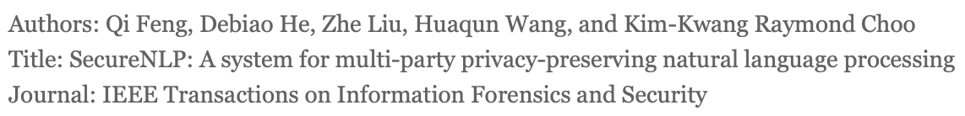
1.2 作者信息
Notes:
Who
1.2展示概要
1）论文摘要、重点解决的核心问题、贡献
2）分享信息，作者、实验室信息、最新进展

Slide 6
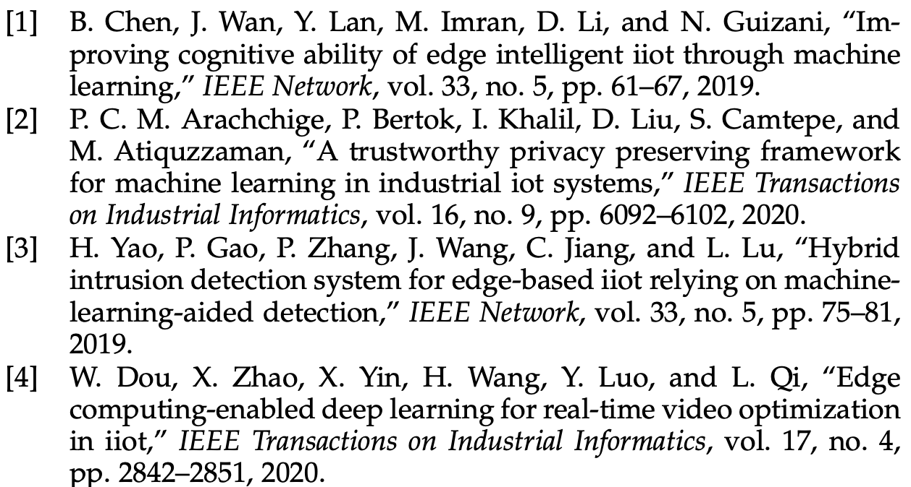
1.3 研究背景
1）应用角度（IIOT+ML+边缘计算）：
工业物联网(IIOT)[1], [2]通过收集、分析工业数据和持续自优化模型构建，提高了决策和控制能力，这意味着机器学习对于IIOT越来越重要，如何部署仍面临问题。
尽管云在数据建模和机器学习方面具有巨大优势，但它通常无法支持制造、运输和智能建筑行业等应用所需的实时数据收集或分析。因此，有一种趋势是借助边缘计算来增强云能力[3]，[4],根据加纳2018年的报告，未来四年内将有75%的企业生成数据在边缘处理。
Notes:
Why
2.1研究背景
1）应用角度：系统的应用场景
2）方案角度：机器学习+密码学

Slide 7
1.3 研究背景
2）方案角度（CNN+边缘计算框架+安全协议）：
卷积神经网络（CNN）作为一种深度学习算法，被证明在图像和视频识别方面具有巨大优势，因此在IIoT中得到了广泛应用。然而，将模型和数据外包到不完全可信的边缘服务器会引起严重的隐私和安全问题。
同态加密（HE）密码系统，该系统允许对密文进行线性计算。然而，他不支持非线性计算，因此一些基于HE的方案必须将非线性函数转换为近似次多项式，这可能会降低预测精度。
安全多方计算（MPC）技术，可分为三类：
基于低延迟的乱码电路（GC）技术，这导致恒定的循环但高的通信开销；
另一种是基于秘密共享（SS）技术，用于高吞吐量，但比基于GC的类别具有更多的交互轮次。
混合协议框架，其中基于SS计算线性函数，使用GC计算非线性函数（如CNN中的ReLU激活）。但是，现实中SS共享和GC共享之间的转换会产生额外的通信成本。一些非线性功能的方案需要假设存在可信第三方参与协议执行，牺牲安全性。
Notes:
Why
2.1研究背景
1）应用角度：系统的应用场景
2）方案角度：机器学习+密码学

Slide 8
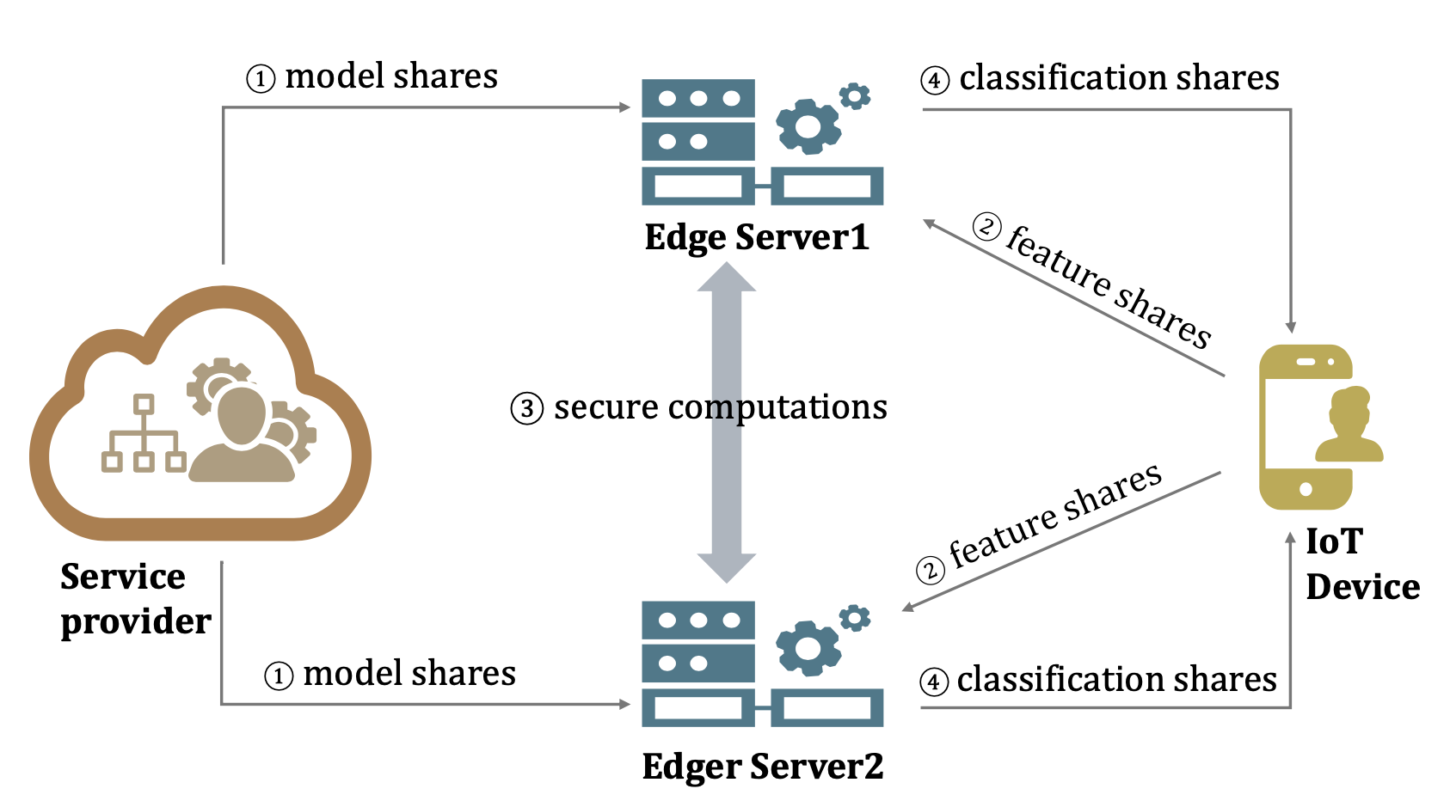
1.4 论文动机
本文设计了一种新的基于云-边缘-客户端协作的隐私保护卷积神经网络推理（ ），用于IIoT。在我们的方案中，云代表持有模型并提供预测服务的服务提供商，私有预测计算由两个非共谋的边缘服务器执行。
Notes:
Why
2.2论文动机
文献法(related work)，通过已有文献分析问题
（设置实验对比）

Slide 9
1.4 论文动机
模型 | 安全协议 | 线性操作与非线性操作的实现
[30-32] | FHE | 不能执行非线性操作
CrypteoNets | FHE | 不能执行非线性操作
CryptoDL、E2DM | FHE | 高次多项式近似线性操作，精度不足
[33-35] | HE | 假设两个非共谋服务器
SecureML [36] | MPC | 两个非共谋服务器，用GC+OT实现非线形操作
ABY1、2、3 [24-26] | MPC | 使用SS实现线性操作，GC实现非线性操作
[30] J. W. Bos, K. Lauter, “Private predictive analysis on encrypted medical data,”
[31] X. Sun, P. Zhang, “Private machine learning classification based on fully homomorphic encryption,”
[32] S. Park, J. Lee, “Security- preserving support vector machine with fully homomorphic encryption,”
[33] L. Liu, R. Chen, “Towards practical privacy-preserving decision tree training and evaluation in the cloud,”
[34] J. Xiong, R. Bi,“Towards lightweight, privacy-preserving cooperative object classification for connected autonomous vehicles”
[35] J. Wang, L. Wu, “An efficientand privacy-preserving outsourced support vector machine training for
internet of medical things,”
[36] P. Mohassel and Y. Zhang, “Secureml: A system for scalable privacy- preserving machine learning,”
[24] D. Demmler, T. Schneider, “Aby-a framework for efficient mixed-protocol secure two-party computation.,”
[25] A. Patra, T. Schneider,“Aby2. 0: Improved mixed-protocol secure two-party computation,”
[26] P. Mohassel and P. Rindal, “Aby3: A mixed protocol framework for machine learning,”
Notes:
Why
2.2论文动机
文献法(related work)，通过已有文献分析问题
（设置实验对比）

Slide 10
1.4 论文动机
MiniONN[38]，安全的基于两方的不经意神经网络预测方案，GC来实现非线性运算，效率并没有得到很大提高。
XONN[18]，它用GC的XNOR门操作代替矩阵乘法，以在不牺牲精度的情况下最小化GC的运行时间。
EzPC[39]，第一个结合算术和布尔电路的安全两方计算协议,基于这两种电路实现隐私保护计算
然而，Li等人[21]指出，MiniONNN、XONN和EzPC 无法保护模型隐私。此外，它们大多使用近似多项式来代替神经网络中的激活函数，或者不为非线性计算提供具体的协议。
CrypTFlow2 [20]，设计了一个新的私有ReLU协议，与基于GC的私有ReLU协议相比，提高了效率，但我们的实验结果表明，该协议不够有效。
[38] J. Liu, M. Juuti, “Oblivious neural network predictions via minionn transformations,”
[18] M. S. Riazi, M. Samragh, , “XONN: Xnor-based oblivious deep neural network inference,”
[39] N. Chandran, D. Gupta,“Ezpc: programmable, efficient, and scalable secure two-party computation for machine learning,”
[21] M. Li, S. S. Chow, “Optimizing privacy-preserving outsourced convolutional neural network predictions,”
[20] D. Rathee, M. Rathee, “Cryptflow2: Practical 2-party secure inference,”
Notes:
Why
2.2论文动机
文献法(related work)，通过已有文献分析问题
（设置实验对比）

Slide 11
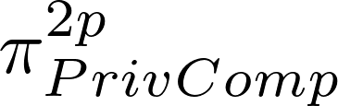
1.5 作者贡献
基于云-边缘-客户端框架设计了新的隐私推理。计算密集操作转移到两个边缘服务器，离线三元组生成任务被委托给云。与现有方案相比，不引入额外的可信方，并通过避免两个边缘服务器之间生成三元组的交互来加快离线计算。
提出了一种新的两方比较隐私计算协议 ，用来实现安全的非线性操作 ReLU 和安全的 Maximum Pooling ，使得在CNN中不做任何近似所提出的 可以达到明文相同的精度。实验结果表明在批处理大小大于100的情况下并行运行时，特别是在广域网设置中，具有低延迟和高吞吐量。
给出了具体的 安全性分析，并在MINIST、CIRFAR-10两个数据集上部署，实验表明在两个数据集上 比之前的工作更有效。
Notes:
Why
2.3作者贡献
1）贡献来源：巧
2）贡献内容：新

Slide 12
PCNNcec
1.PCNNcec 论文摘要，研究背景、动机、贡献
2.系统方案陈述
3.预备知识
4.系统实现
5.实验、安全性证明
6.论文讨论
目录

Slide 13
2.1 系统整体模型、威胁模型
2.提出新协议，完成安全推理网络
1.云-边缘-客户端架构
云生成离线三元组
威胁模型：半诚实
我们假设面向区域的边缘服务器已经与服务提供商（即模型所有者）和物联网设备（即数据所有者）进行了身份验证，并且他们将诚实地执行用于隐私保护CNN推断的所有安全两方计算。
Notes:
What
3.1系统陈述
1) system model
2) threat model
3) design goals
4) system design

Slide 14
2.2 设计目标
正确性：边缘服务器协作执行两方计算，保证CNN预训练模型得到正确的预测结果
安全性：防止诚实但好奇的任一方得到对手的数据
效率：减少实体间的计算、通信开销
Notes:
What
3.1系统陈述
1) system model
2) threat model
3) design goals
4) system design

Slide 15





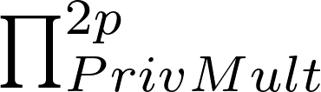
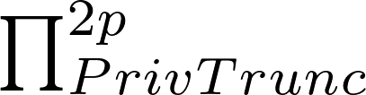
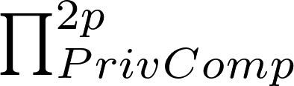
2.3 方案的算法定义
Priv
Conv
Priv
Relu
Priv
Pool
Priv
FC
input
Conv
Relu
Pool
FC
input
[22] K. Huang, X. Liu, “A lightweight privacy-preserving cnn feature extraction framework for mobile sensing,”IEEE Transactions on Dependable and Secure Computing, 2019.
[36] P. Mohassel and Y. Zhang, “Secureml: A system for scalable privacy- preserving machine learning,” in Proc. of IEEE S&P, 2017.
Notes:
What
3.2 方案陈述
1）方案的算法定义
2）方案的安全定义

Slide 16
PCNNcec
1.PCNNcec 论文摘要，研究背景、动机、贡献
2.系统方案陈述
3.预备知识
4.系统实现
5.实验、安全性证明
6.论文讨论
目录

Slide 17
3.1 预备知识
加法秘密共享（Addictive Secret Sharing）:
1）加法
可信方生成随机数r，令<x>0= r (mod Z2l) ,<x>1=x-r (mod Z2l)。
其中r是从环Z2l中随机选取的。因此它与Z2l的任何元素都是不可区分的分布,是随即均匀的。
<x>0, <y>0
<x+y>0
x , y
x+y
<x>1, <y>1
<x+y>1
Notes:
What
4.1 预备知识
1）方案的构造基础
2）方案的安全性难题

Slide 18
3.2 方案的构造基础
2）乘法（Beaver乘法三元组)
可信方生成a,b,c 且满足a*b=c (a,b,c对两个参与p1,p2方保密）
具体：可信方生成 [a]0, [a]1, [b]0, [b]1, [c]0 五个数字
a=[a]0+[a]1 b=[b]0+[b]1 c=a*b c1=c-[c]0
计算x*y | P1 | P2
初始 | x0,y0 | x1,y1
 | x0,y0,[a]0,[b]0,[c]0 | x1,y1,[a]1,[b]1,[c]1
计算 | [α]0=[x]0-[a]0 [β]1=[y]0-[b]0 | [α]1=[x]1-[a]1 [β]1=[y]1-[b]1
通信 | 各自公开[α]i，[β]i，得到α，β | 各自公开[α]i，[β]i，得到α，β
计算 | [z]0=[c]0+α*[b]0+β*[a]0 | [z]1=[c]1+α*[b]1+β*[a]1 +α*β
Notes:
What
4.1 预备知识
1）方案的构造基础
2）方案的安全性难题

Slide 19
3.2 方案的构造基础
验证：
=[c]1+(x-a)*[b]1+(y-b)*[a]1+(x-a)(y-b)
=[c]1+x*[b]1-a*[b]1+y*[a]1-b*[a]1+x*y-a*x-b*y+a*b
[z]0+z[1]=c+xb-ab+ya-ba+xy-ay-bx+ab
=xy
Notes:
What
4.1 预备知识
1）方案的构造基础
2）方案的安全性难题

Slide 20
PCNNcec
1.PCNNcec 论文摘要，研究背景、动机、贡献
2.系统方案陈述
3.预备知识
4.系统实现
5.实验、安全性证明
6.论文讨论
目录
Notes:
Who
1.1标题页
论文和speaker信息

Slide 21
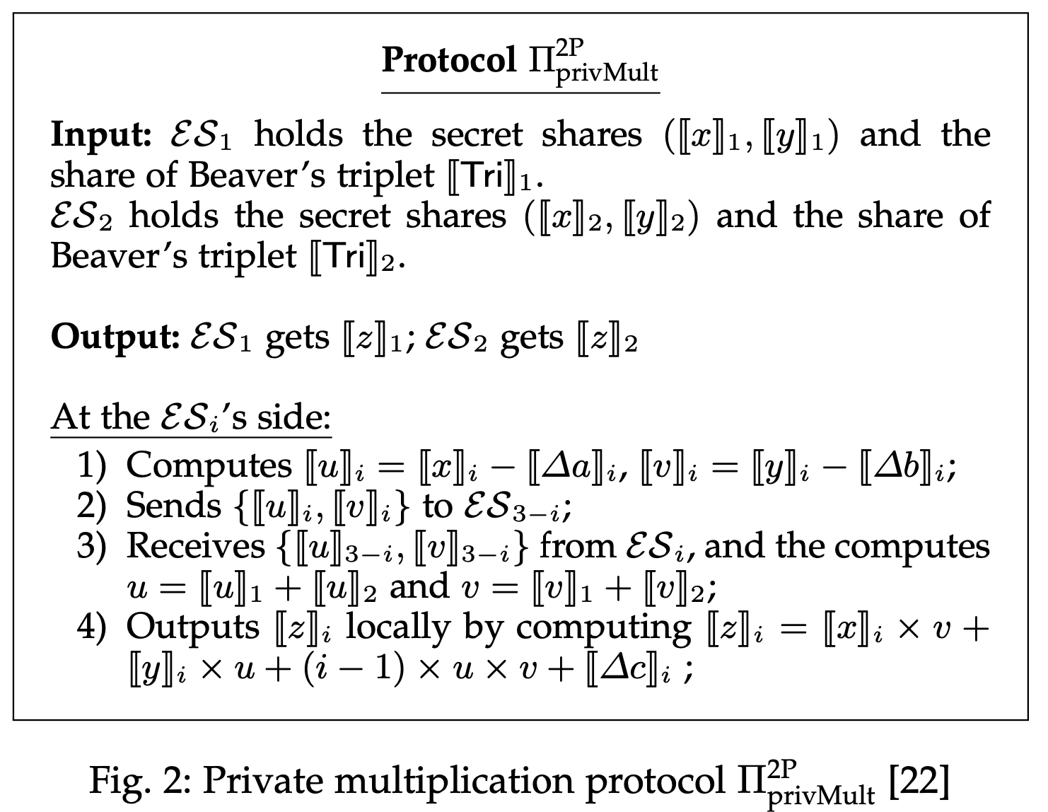
4.1 building blocks
1）安全乘法
Notes:
What
4.2系统构造
1）building blocks
2）系统的完整构造

Slide 22



4.1 building blocks
2）安全截断
CNN推理的计算实际上是在浮点数上进行的，而秘密共享技术通常是在属于环（或域）的整数上进行的。因此，有必要将所有浮点数转换为 中的“整数”，要对每个浮点数进行缩放。
转化为定点数后， 位小数变为定点数后 位数字。同样的，
操作也在定点数上进行，但结果的小数部分就会扩大大2x
位，这时必须将后 位截断(Truncate),以保证结果为 位小数
通过右移 位的方式进行截断，其错误的概率是可以忽略不计的，
只会导致 大小的误差。
Notes:
What
4.2系统构造
1）building blocks
2）系统的完整构造

Slide 23
4.1 building blocks
3）安全比较
f(u,v) = 1 ，u>v
f(u,v) = 0 , u≤v.
问题：
一种方法是使用GC计算，但将SS的share转化为GC的形式将会花费高额的带宽
第二种方案基于安全位提取协议(Huang等人[22]提出)，但该协议需要（2l−1） 二进制字段上的安全乘法，时间开销很大。
第三种方案是安全的确定中间结果的符号 z=r * (u-v) ,但当 u=v 时，中间结果z的符号只需要至少一方就可以拿到
为了解决上述问题，提出了新的安全比较协议
Notes:
What
4.2系统构造
1）building blocks
2）系统的完整构造

Slide 24
4.1 building blocks
3）安全比较
Notes:
What
4.2系统构造
1）building blocks
2）系统的完整构造

Slide 25
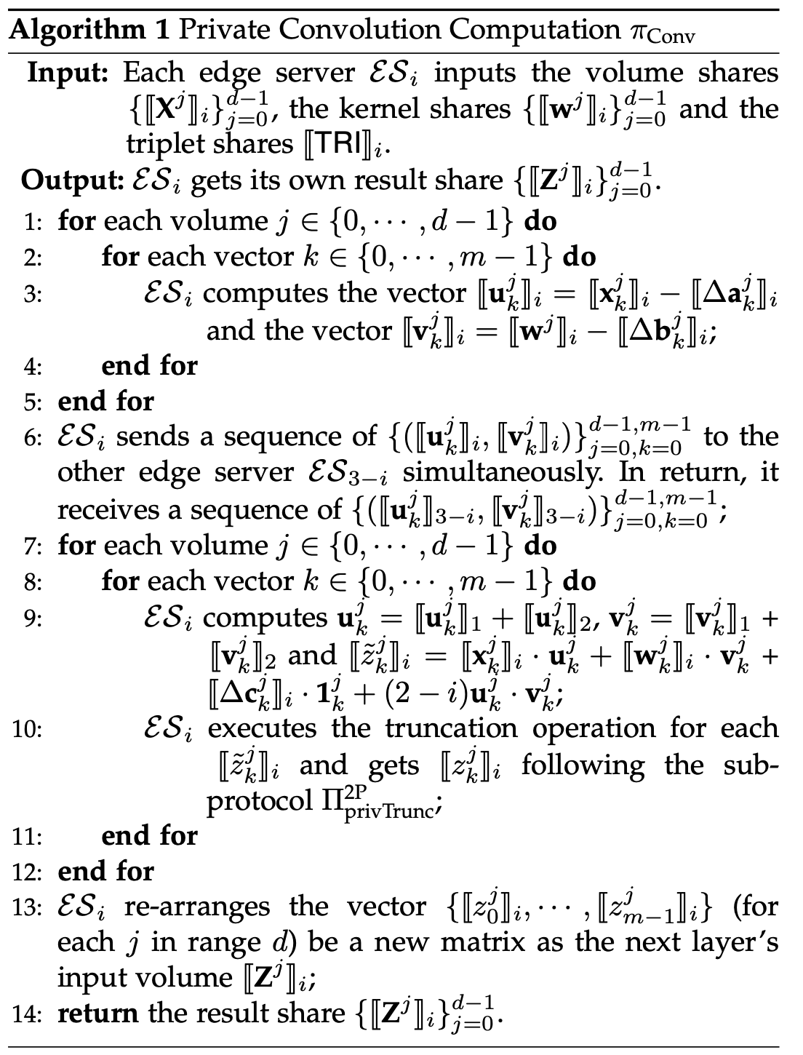
4.2 PrivConv
安全的卷积运算：
Notes:
What
4.2系统构造
1）building blocks
2）系统的完整构造

Slide 26
4.3 Priv_x0008_Activ
安全的激活函数：
Relu函数公式：y = relu(x) = max{x, 0} = (x > 0 ? 1 : 0)* x
Notes:
What
4.2系统构造
1）building blocks
2）系统的完整构造

Slide 27
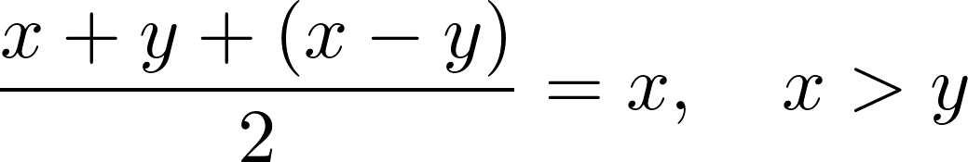
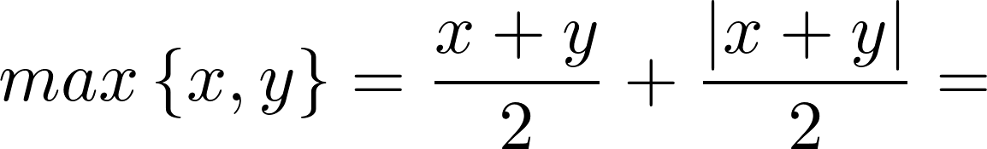
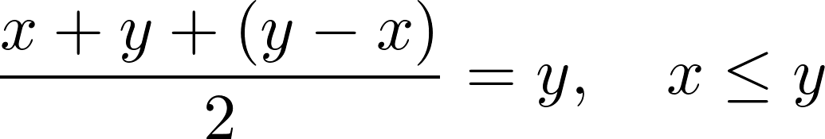
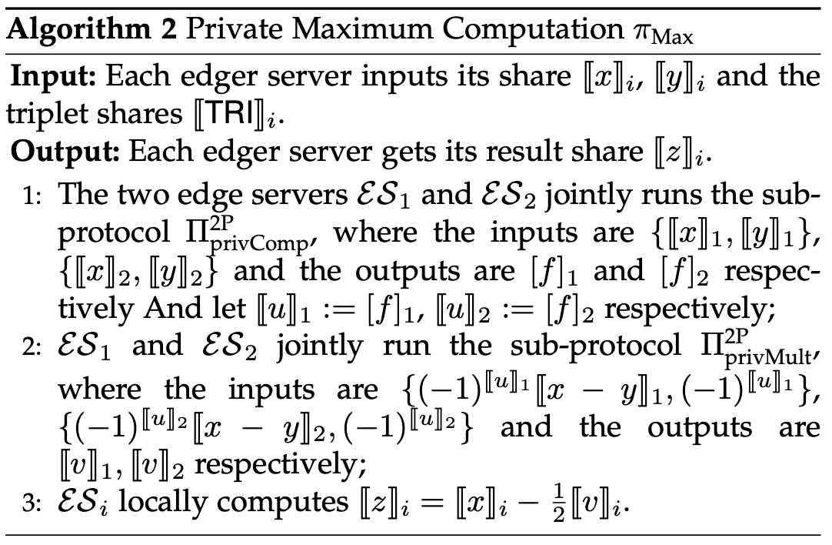
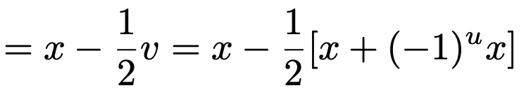


4.3 PrivActiv
1）安全的max函数
如果y-x>0 :
else :
Notes:
What
4.2系统构造
1）building blocks
2）系统的完整构造

Slide 28
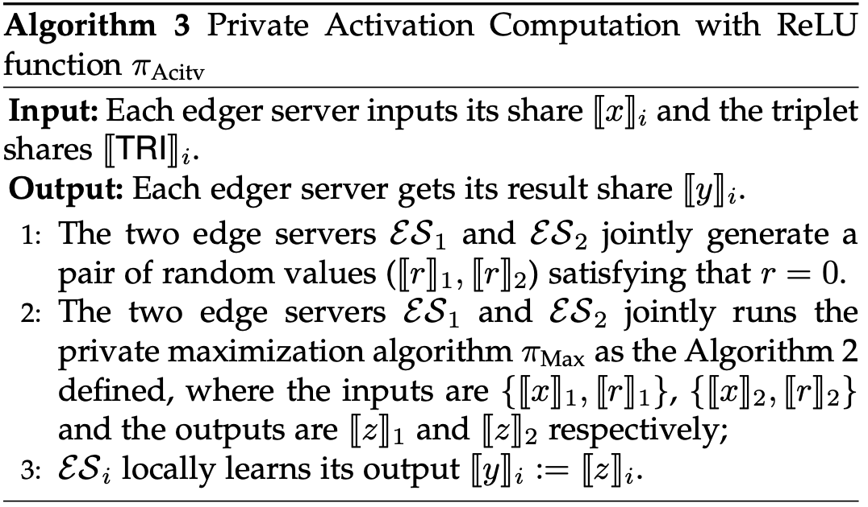
4.3 PrivActiv
2）安全的Relu函数
Notes:
What
4.2系统构造
1）building blocks
2）系统的完整构造

Slide 29
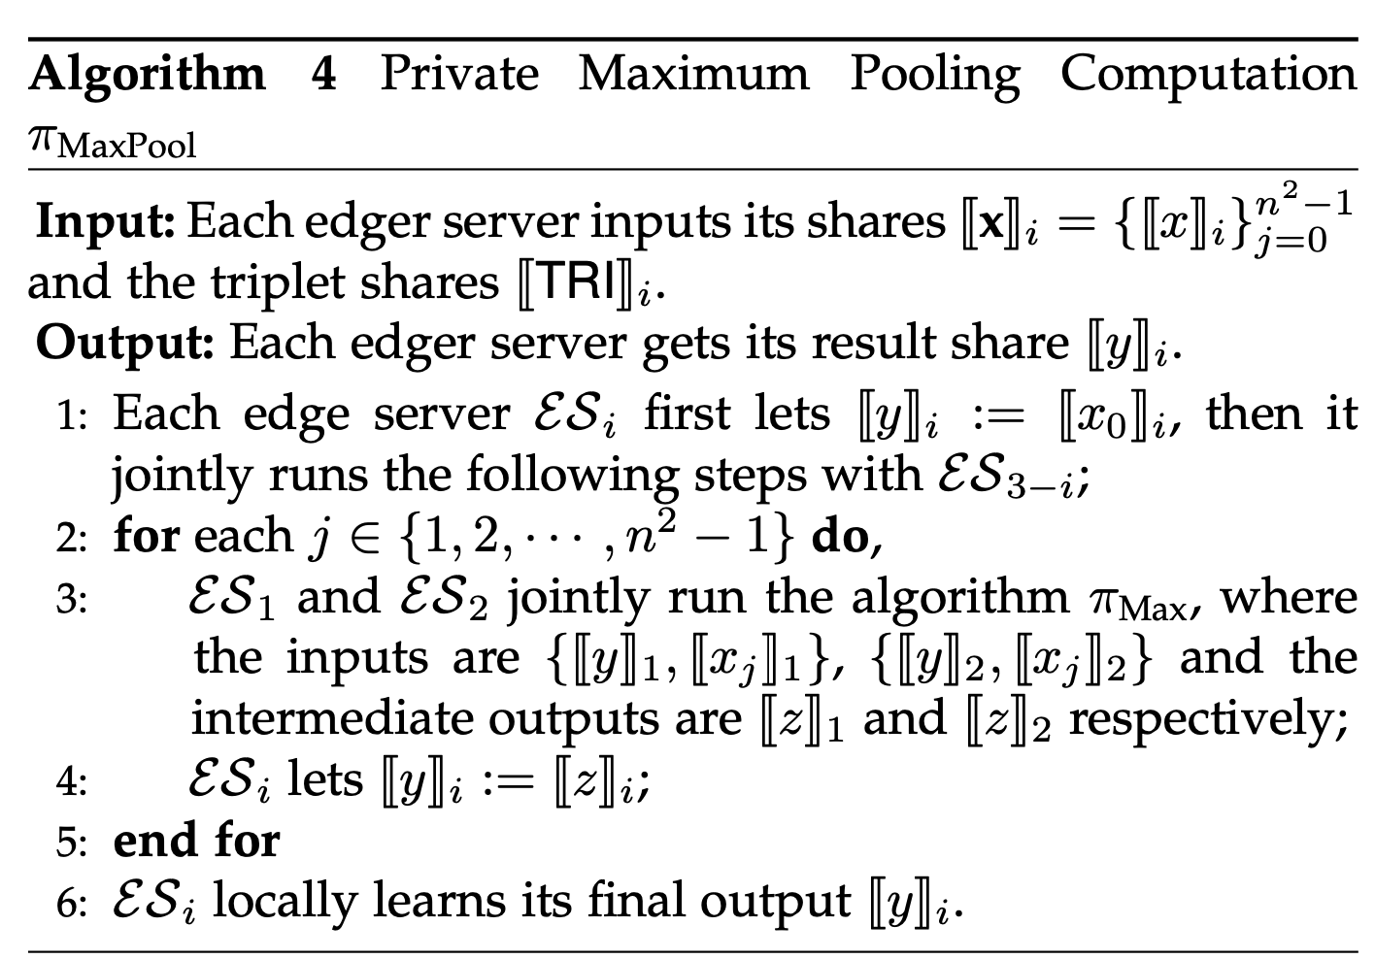
4.3 PrivPool
2）安全的池化
平均池化：两方只需要在本地用share做平均就好了
最大池化：
Notes:
What
4.2系统构造
1）building blocks
2）系统的完整构造

Slide 30
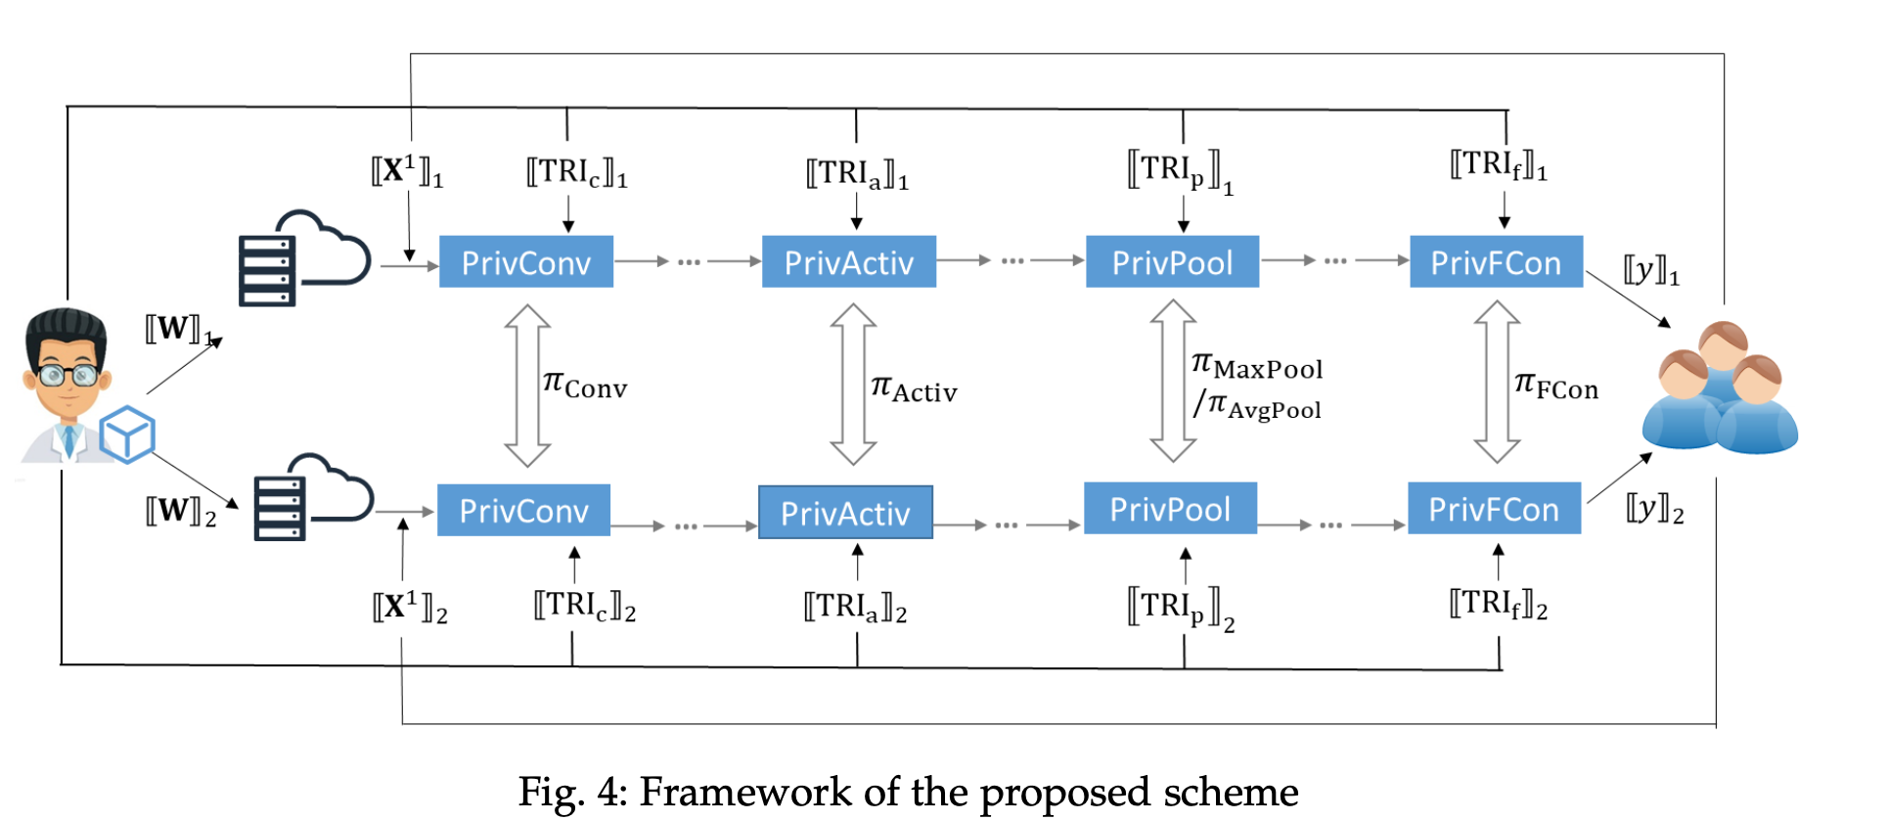
4.4 完整的系统
Notes:
What
4.2系统构造
1）building blocks
2）系统的完整构造

Slide 31
PCNNcec
1.PCNNcec 论文摘要，研究背景、动机、贡献
2.系统方案陈述
3.预备知识
4.系统实现
5.实验、安全性证明
6.论文讨论
目录
Notes:
Who
1.1标题页
论文和speaker信息

Slide 32
5.1 安全性证明
根据我们提出的模型，移动用户的数据和服务提供商的模型参数都被随机共享，并独立分布到两个非共谋边缘服务器，模型和用户数据的隐私得到了保护。
在预测过程中，两个边缘服务器总是在Beaver的三元组的帮助下处理它们及其在秘密共享上的中间值。虽然三元组是由服务提供商生成的，但仍然不能侵犯用户的隐私，因为服务提供商不涉及以下预测过程，边缘服务器只能知道自己的三元组。
Notes:
How
5.1方案安全性
方案的安全性证明

Slide 33
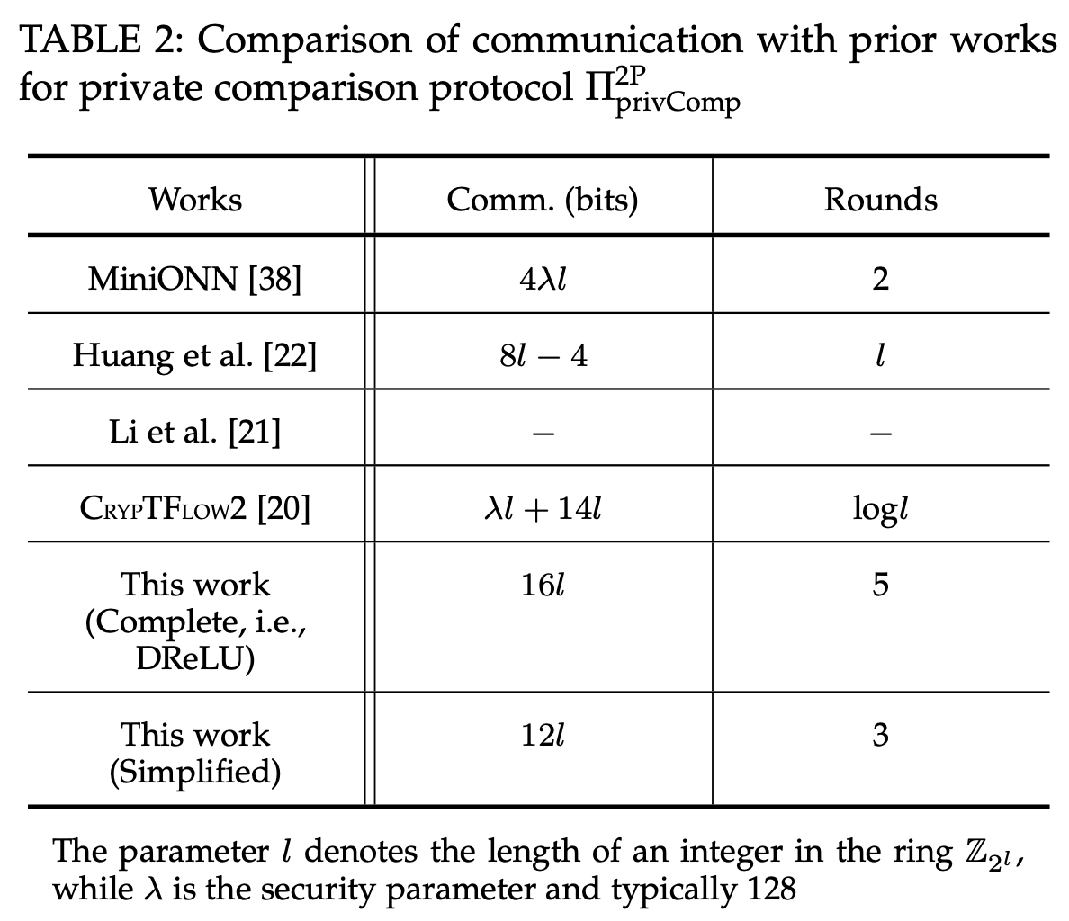
5.2 实验
为了证明PCNCEC的性能，我们将我们的方案与几个类似的工作进行了比较，包括MiniONN[38]、Huang等人的方案[22]、Li等人的方案[21]和Cryptoflow2[20]。
1）隐私保护比较函数
GC
比特分解
我们的私有比较协议的通信成本略高于Huang等人的方案，但低于其他协议。
Notes:
How
5.2 系统性能
1）理论性能
2）系统的实验设置
3）系统的实验结果（PS.实验对比方案要在2.2中提及）

Slide 34
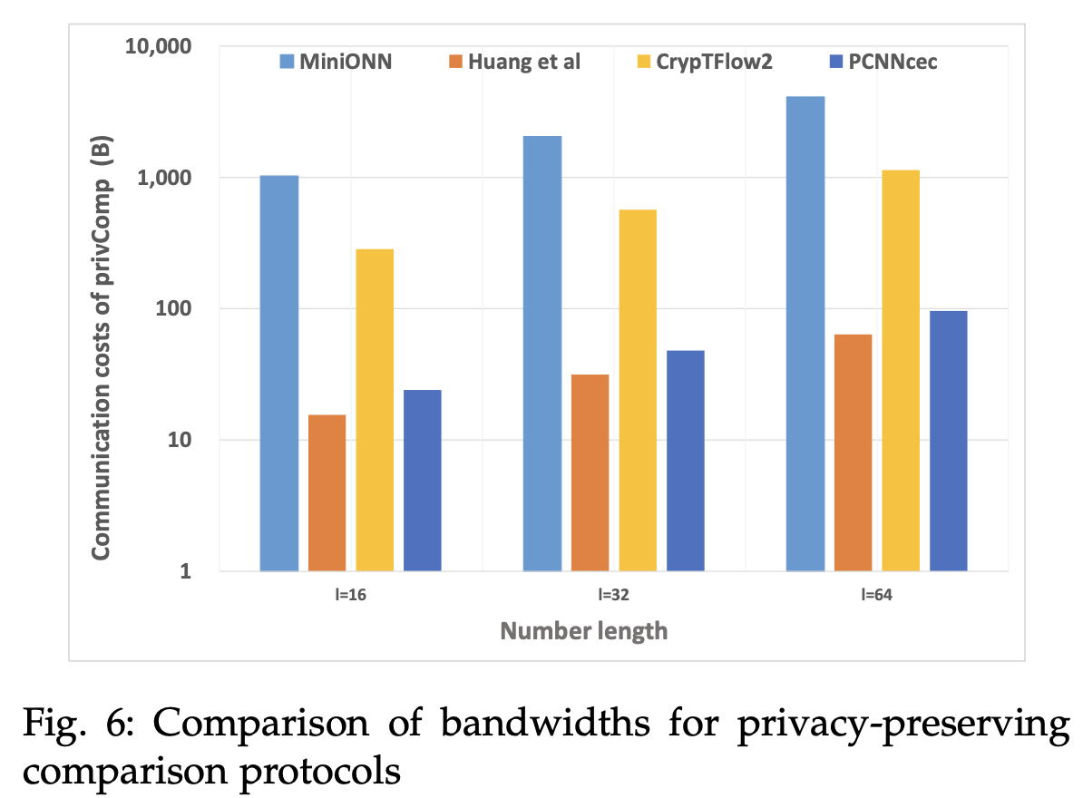
5.2 实验
我们可以观察到，我们的私有比较协议的通信成本略高于Huang等人的协议，但低于其他协议。
Notes:
How
5.2 系统性能
1）理论性能
2）系统的实验设置
3）系统的实验结果（PS.实验对比方案要在2.2中提及）

Slide 35
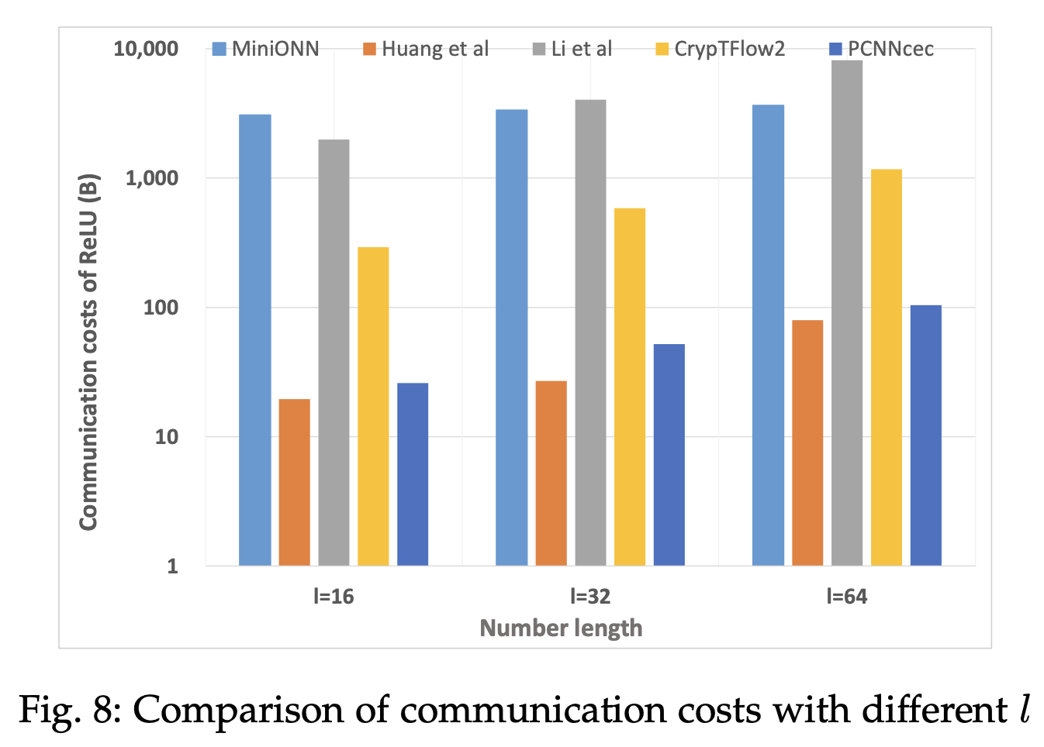
5.2 实验
我们可以观察到，我们的私有Relu协议的通信成本略高于Huang等人的协议，但低于其他协议。
Notes:
How
5.2 系统性能
1）理论性能
2）系统的实验设置
3）系统的实验结果（PS.实验对比方案要在2.2中提及）

Slide 36
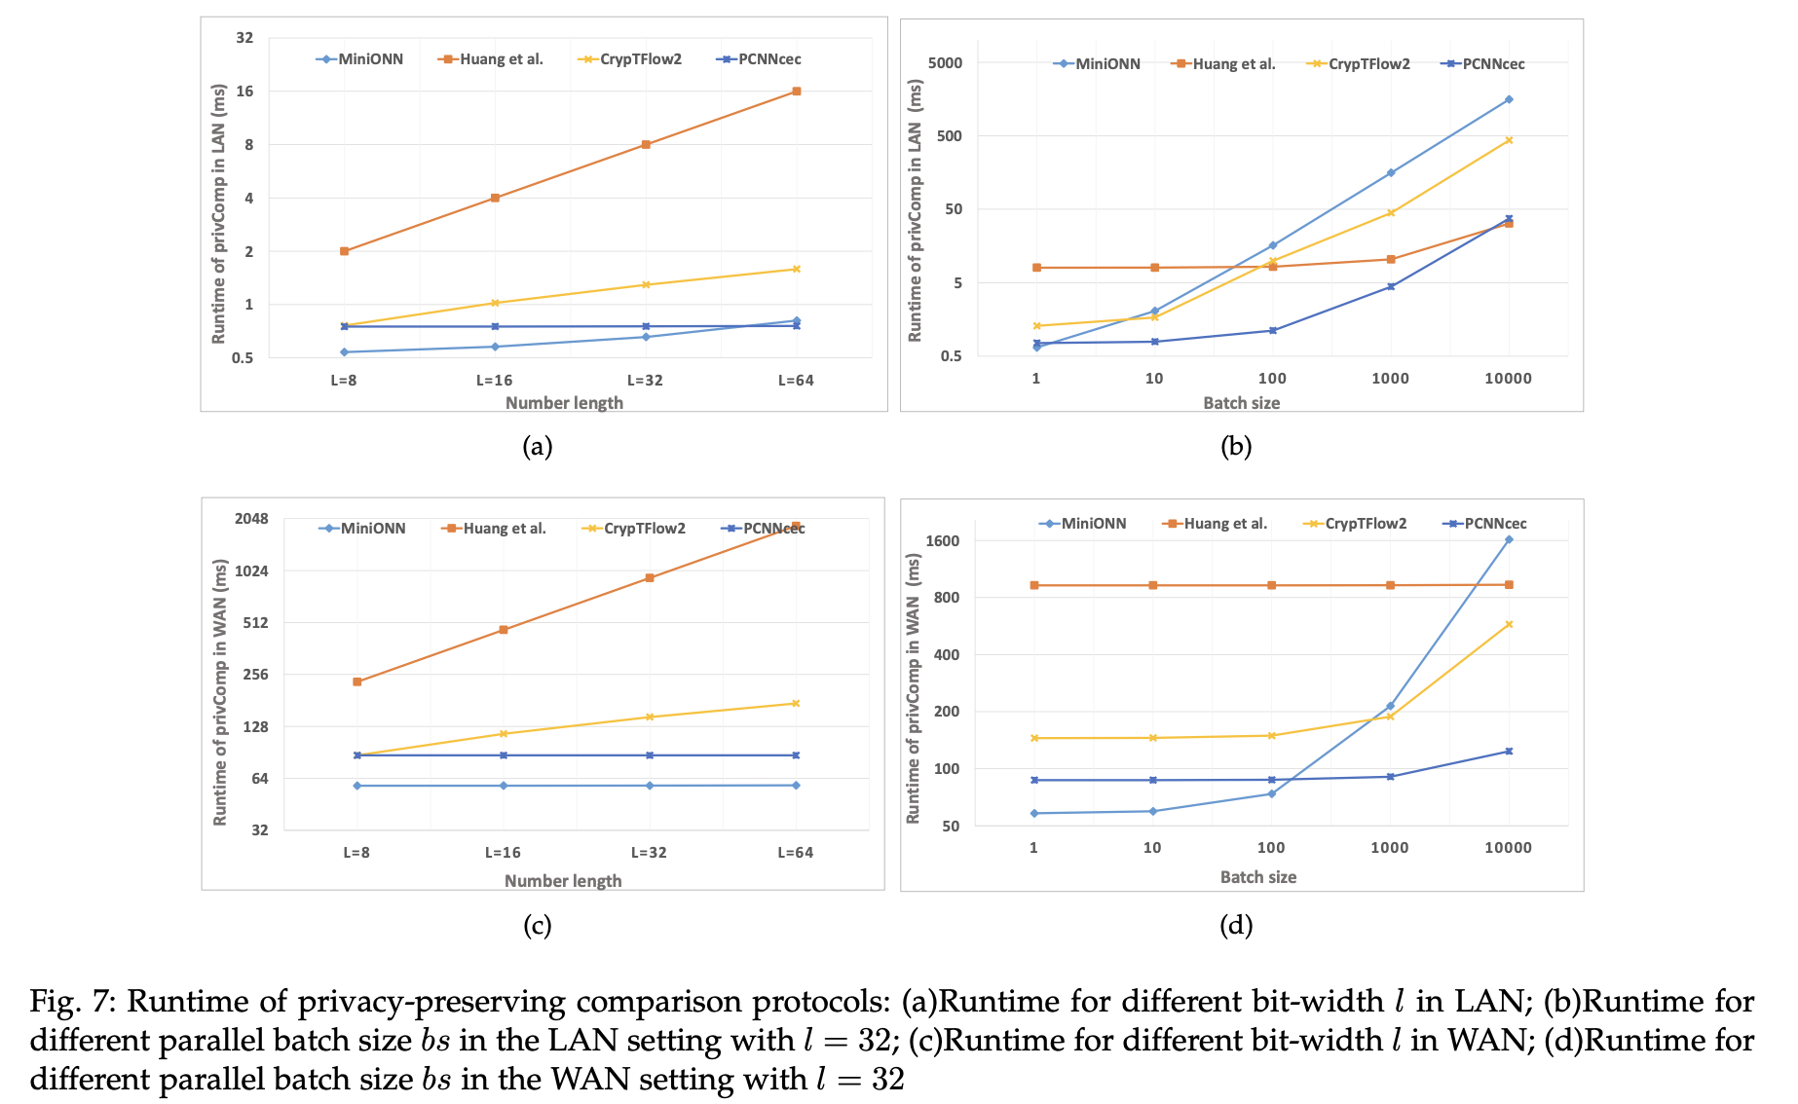
5.2 实验
Notes:
How
5.2 系统性能
1）理论性能
2）系统的实验设置
3）系统的实验结果（PS.实验对比方案要在2.2中提及）

Slide 37
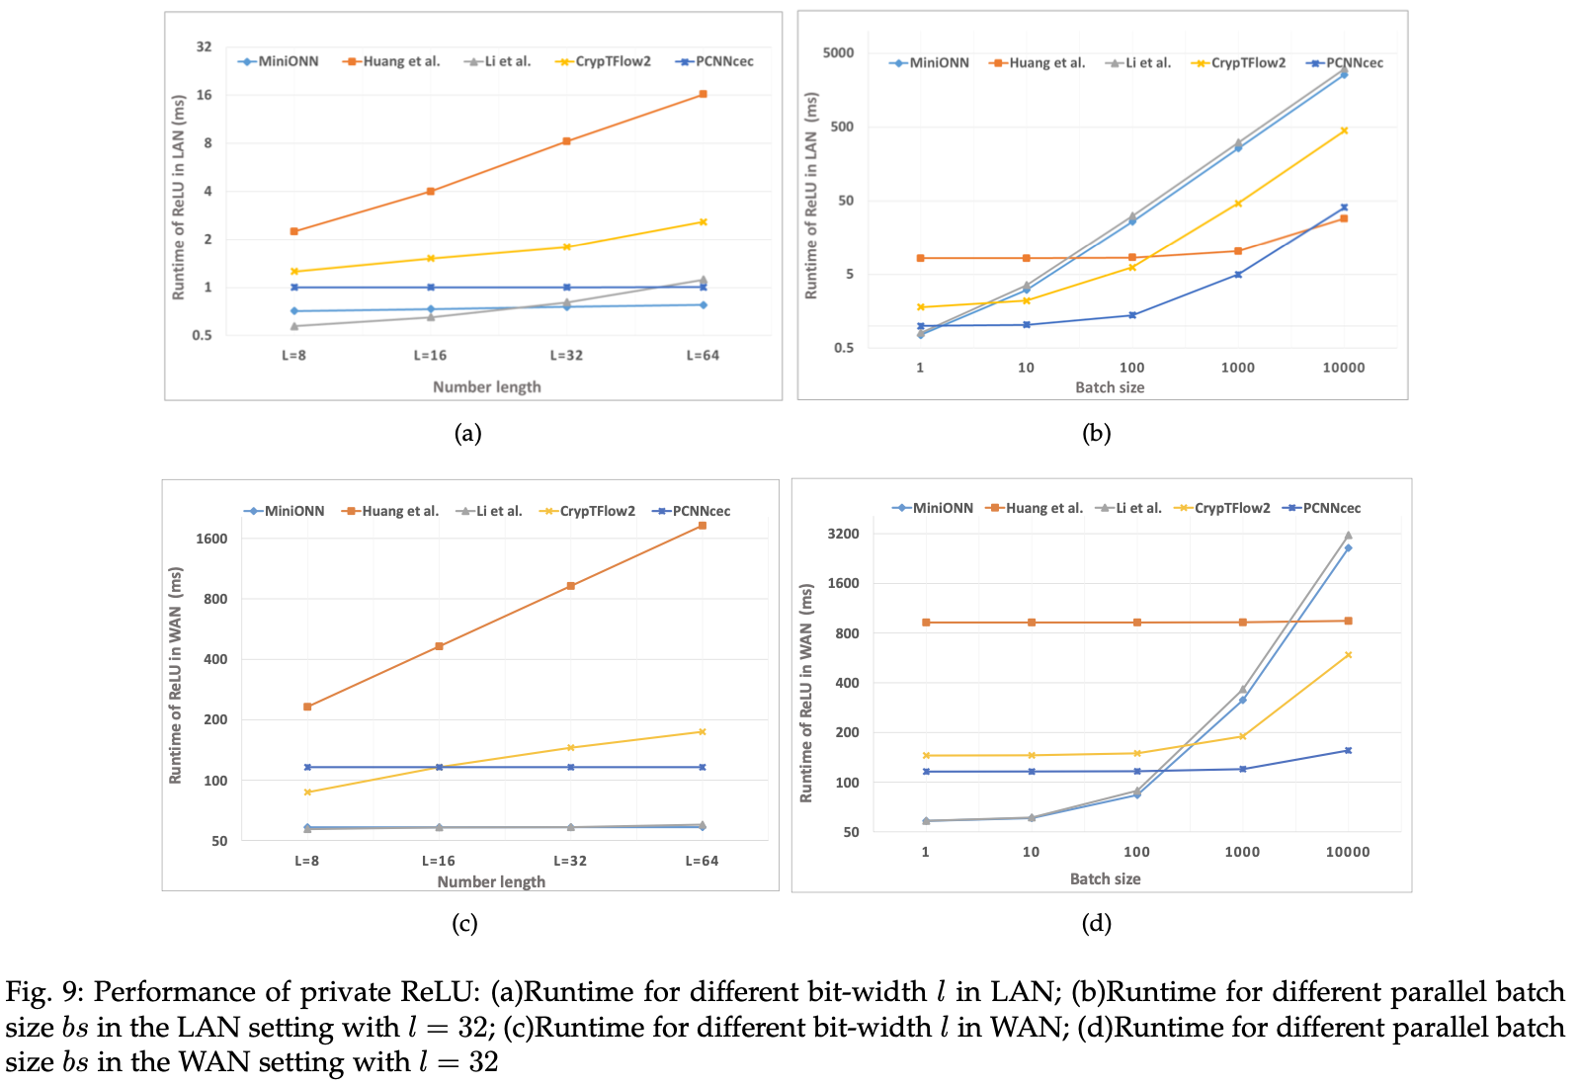
5.2 实验
5000
300
Notes:
How
5.2 系统性能
1）理论性能
2）系统的实验设置
3）系统的实验结果（PS.实验对比方案要在2.2中提及）

Slide 38
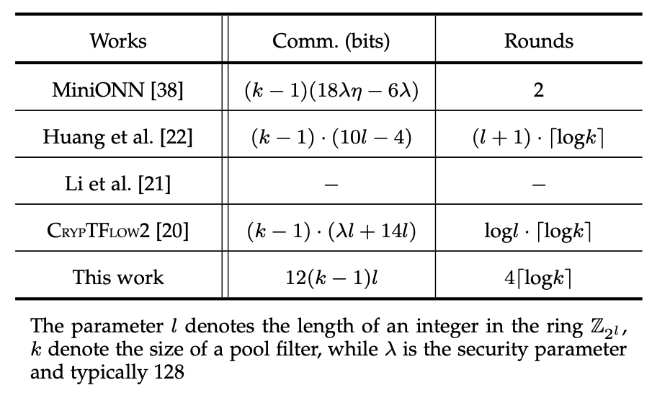
5.2 实验
我们的私有比较协议的通信成本略高于Huang等人的方案，但低于其他协议。
Notes:
How
5.2 系统性能
1）理论性能
2）系统的实验设置
3）系统的实验结果（PS.实验对比方案要在2.2中提及）

Slide 39
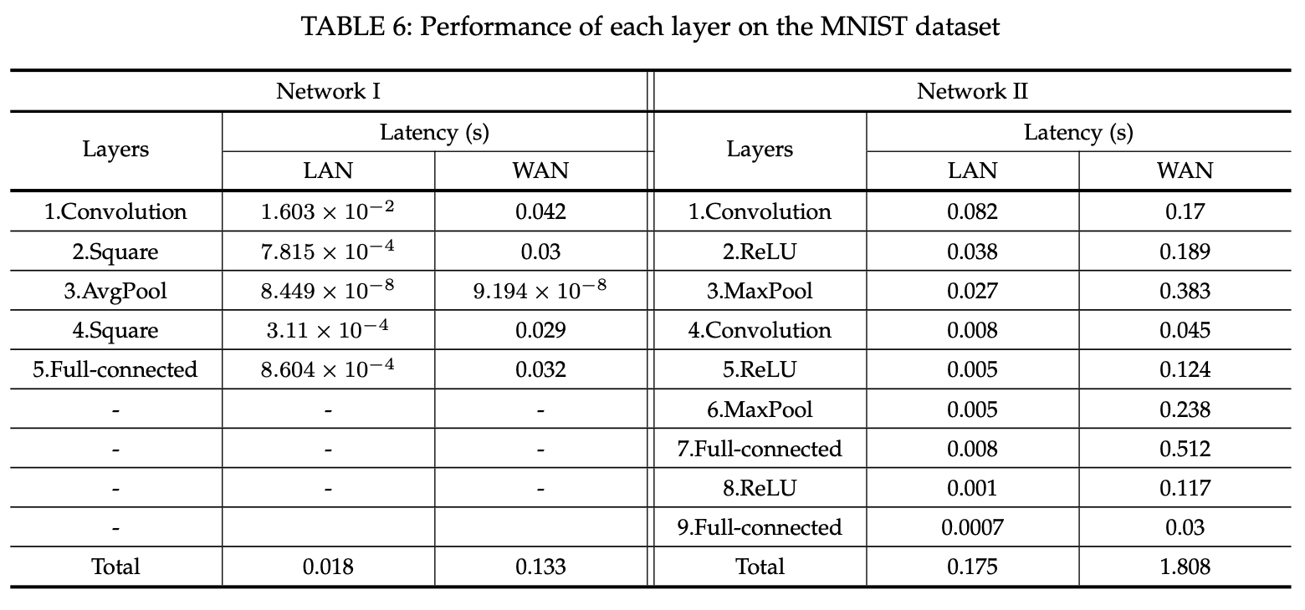
5.2 实验
从结果中我们可以观察到，在局域网设置中，每个层的通信成本主导着运行时间。在广域网环境下，通信成本和通信次数都会影响效率
Notes:
How
5.2 系统性能
1）理论性能
2）系统的实验设置
3）系统的实验结果（PS.实验对比方案要在2.2中提及）

Slide 40
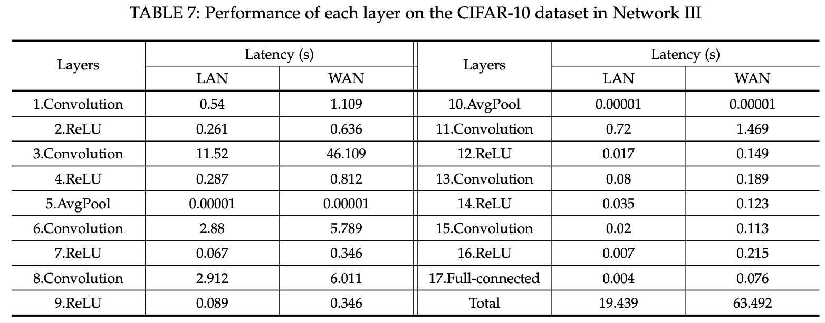
5.2 实验
为了进一步证明PCNCEC的效率，我们将其在网络II和网络III中运行时与其他方案进行了比较，因为这两种网络更具代表性。
Notes:
How
5.2 系统性能
1）理论性能
2）系统的实验设置
3）系统的实验结果（PS.实验对比方案要在2.2中提及）

Slide 41
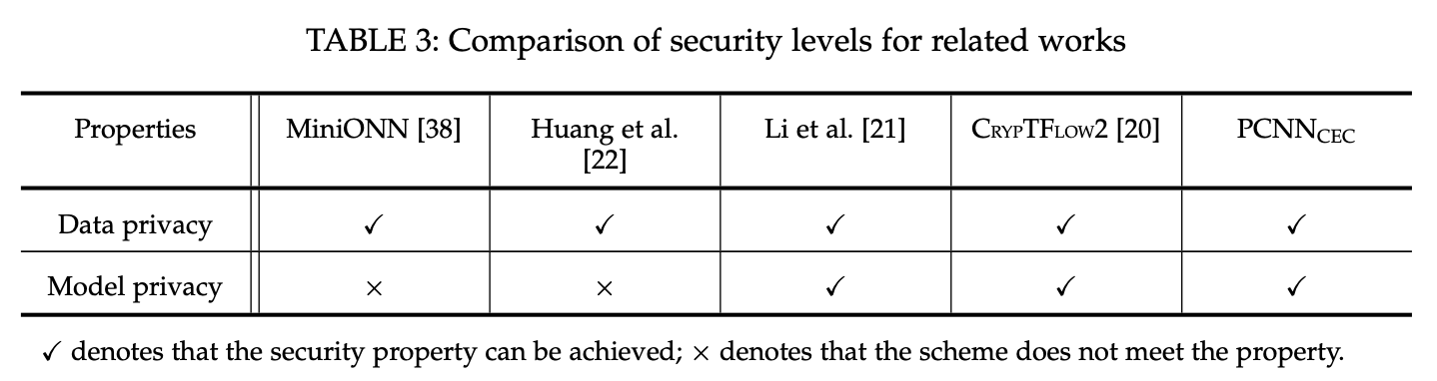
5.2 实验
从表3中，我们可以看出Huang等人的方案无法实现模型隐私，因此我们在与真实数据集运行时的效率比较中不考虑它。CryptoFlow2采用不经意传输和同态加密来执行线性矩阵乘法运算，这可能比基于加法算术秘密共享技术的运算成本和通信开销更高。因此，我们在这里主要比较PCNcec与MiniONN和Li等人的方案。
Notes:
How
5.2 系统性能
1）理论性能
2）系统的实验设置
3）系统的实验结果（PS.实验对比方案要在2.2中提及）

Slide 42
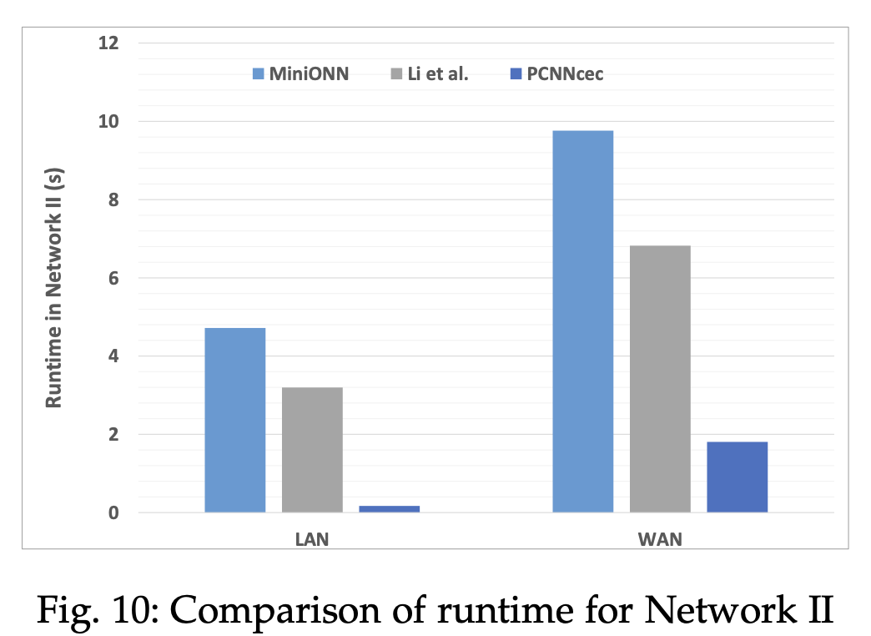
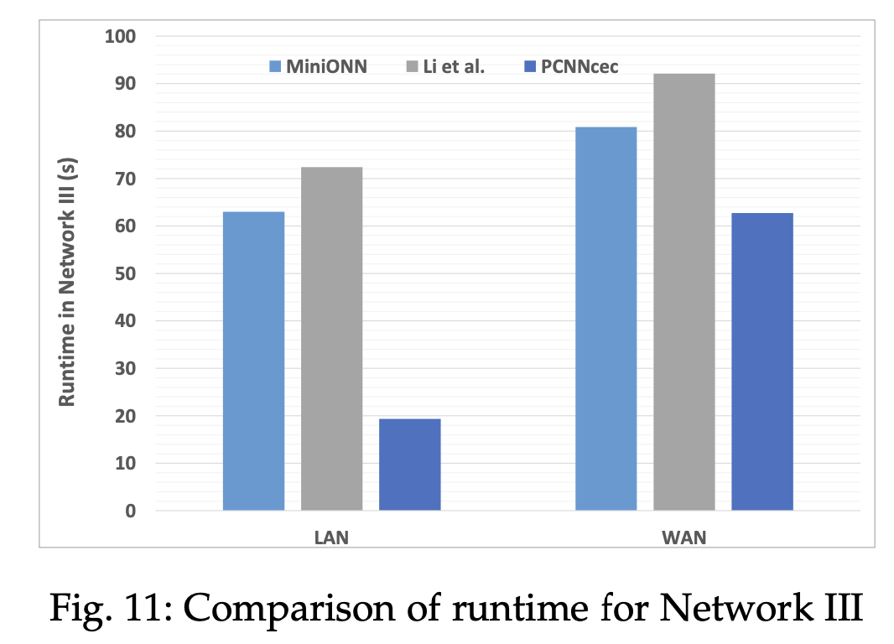
5.2 实验
在具有网络II的MNIST数据集上，与MiniONN、Li等人的方案相比，PCNCEC在局域网设置下的运行时间分别提高了26.38倍和17.59倍，在广域网设置下的性能分别提高了4.39倍和2.77倍。在具有网络III的CIFAR-10数据集上，与MiniONN和Li等人的方案相比，PCNCEC在局域网设置下的运行时间分别提高了2.26倍和2.74倍，在广域网设置下的性能分别提高了1.29倍和1.47倍。因此，PCNCEC在LAN和WAN设置中都可以很好地执行。
Notes:
How
5.2 系统性能
1）理论性能
2）系统的实验设置
3）系统的实验结果（PS.实验对比方案要在2.2中提及）

Slide 43
PCNNcec
1.PCNNcec 论文摘要，研究背景、动机、贡献
2.系统方案陈述
3.预备知识
4.系统实现
5.实验、安全性证明
6.论文讨论
目录
Notes:
Who
1.1标题页
论文和speaker信息

Slide 44
6.论文讨论
Notes:
How
6.论文讨论
1）方案的不足
2）论文未来的可能工作 3）方案对已有工作的启发

Slide 45
Thanks for watching

